Slide 1

Presentación
Matricula:
2022-1398
Nombre:
Jorge Henriquez
Maestro:
Carlos Antonio Pichardo

Slide 2
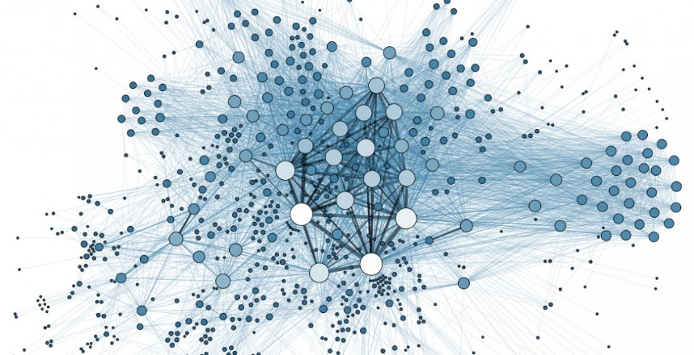
Tema: Grafos

Slide 3
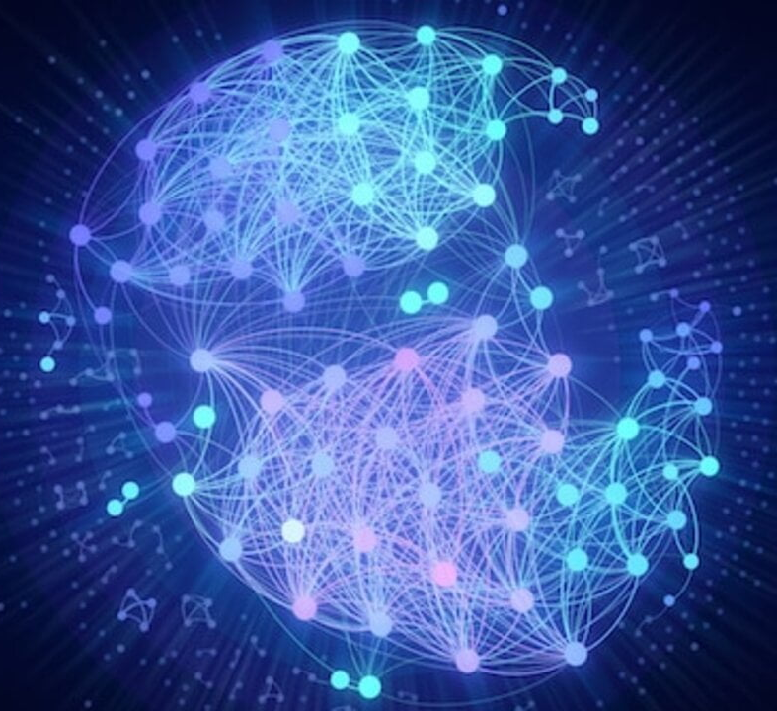
Introducción
Uno de los primeros resultados de la teoría de grafos fue el que obtuvo Leonhard Euler en el siglo XVIII al resolver el problema de los puentes de Königsberg.
Leonhard Euler (1707-1783)
Fue un matemático y físico suizo que es considerado uno de los más grandes matemáticos de la historia, ya que realizó importantes descubrimientos en áreas tan diversas como el cálculo, la teoría de grafos, la geometría, el álgebra, la teoría de números, el cálculo de variaciones, la mecánica, la hidrodinámica, la óptica y la astronomía, y también introdujo gran parte de la moderna terminología del análisis matemático.

Slide 4

Partes de un grafo
Un grafo (G) es un diagrama que consta de un conjunto de vértices (V) y un conjunto de lados (L).
• Vértices (nodos)
• Lados (ramas o aristas)
• Lados paralelos
• Lazo
• Valencia de un vértice

Slide 5
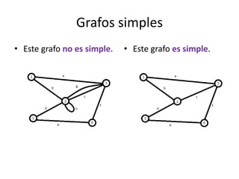
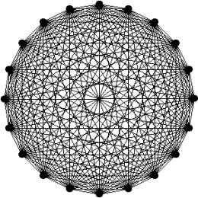
Tipos de grafos
Grafos simples: Son aquellos grafos que no tienen lazos ni lados paralelos
Grafo completo de n vértices (Kn): Es el grafo en donde cada vértice está relacionado con todos los demás, sin lazos ni lados paralelos. Se indica como Kn, en donde n es el número de vértices del grafo.
Complemento de un grafo (G): Es el grafo que le falta al grafo G, de forma que entre ambos forman un grafo completo de n vértices. Este grafo no tiene lazos ni ramas paralelas.

Slide 6
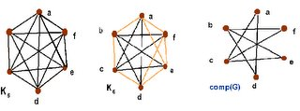
Complemento de un grafo (G):
Complemento de un grafo (G): Es el grafo que le falta al grafo G, de forma que entre ambos forman un grafo completo de n vértices. Este grafo no tiene lazos ni ramas paralelas.

Slide 7
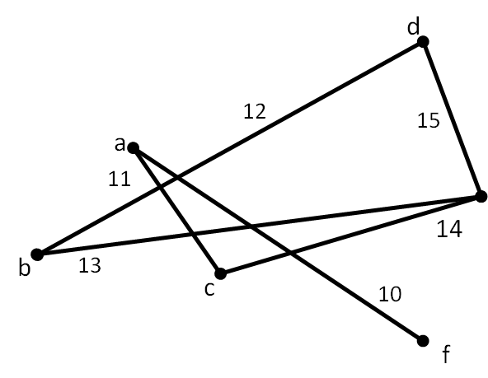
Grafo bipartido
Es el grafo que está compuesto por dos conjuntos de vértices, A = {a1, a2, a3,..., an} y B = {b1, b2,..., bm}, en donde los elementos del conjunto A se relacionan con los del conjunto B, pero entre los vértices de un mismo conjunto no existe arista que los una.

Slide 8
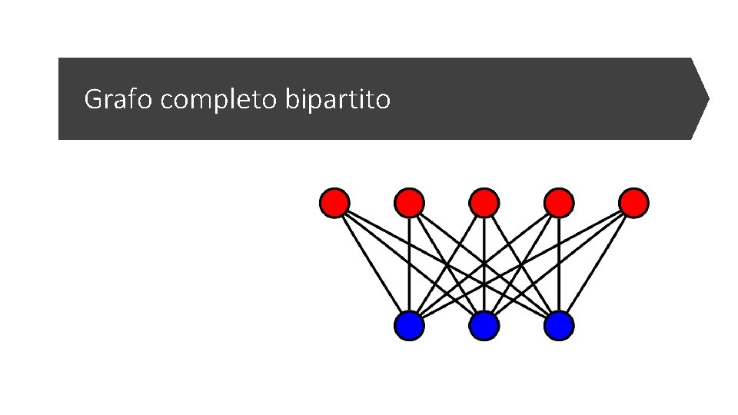
Grafo bipartido completo (Kn, m)
es un tipo de grafo que tiene dos conjuntos de vértices, uno con n vértices y otro con m vértices, y que todos los vértices de un conjunto están conectados con todos los vértices del otro conjunto. Es decir, no hay aristas entre los vértices del mismo conjunto. Por ejemplo, el siguiente es un grafo bipartido completo con n = 3 y m = 4:

Slide 9
Representación matricial
Tipos:
El uso de matrices para representar sistemas de ecuaciones, relaciones o grafos permite una rápida y clara manipulación de la información, así como el determinar algunas propiedades de los grafos que de otra manera serían más difíciles de obtener. Además de esto se tiene que en la computadora es más fácil el manejo de matrices, ya que se pueden tratar como arreglos o listas doblemente ligadas.
Matriz de adyacencia (Ma)
Matriz de incidencia (Mi)

Slide 10

Caminos y circuitos
Camino
Circuito (ciclo)
Circuito simple de longitud n
Camino simple de longitud n
Grafo conexo
Camino de Euler
Circuito de Euler
Circuito de Hamilton
En un grafo se puede recorrer la información de diferente manera, lo cual implica seguir distintas rutas para llegar de un nodo del grafo a otro. A continuación se definen varios conceptos relacionados con el recorrido de un grafo, y en el ejemplo 7.9 se ilustran éstos.

Slide 11
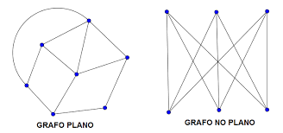
Grafos planos
En teoría de grafos, un grafo plano es un grafo que puede ser dibujado en el plano sin que ninguna arista se cruce. Esto significa que el grafo puede ser “incrustado” en un plano. Los grafos K5 y el K3,3 son los grafos no planos minimales, lo cual nos permitirán caracterizar el resto de los grafos no planos.
El matemático polaco Kazimierz Kuratowski encontró una caracterización de los grafos planos, conocida como el teorema de Kuratowski: Un grafo es plano si y solo si no contiene un subgrafo isomorfo a una subdivisión elemental de K5 (el grafo completo de 5 vértices) o K3,3 (el grafo bipartito completo de 6 vértices).
Además, existen otros criterios para determinar si un grafo es plano:
Teorema 1: Si G es un grafo plano con n ≥ 3 vértices, entonces a ≤ 3n - 6. En otras palabras, un grafo plano de n vértices, donde n es igual o mayor a 3, tiene a lo sumo 3n-6 aristas.
Teorema 2: Si n > 3 y no existen ciclos de longitud 3, entonces a ≤ 2n – 4.
Estos teoremas solamente pueden ser usados para probar que el grafo no es plano, pero no que sea plano. Si ambos teoremas fallan, deben usarse otros métodos.

Slide 12
Coloración de grafos
La coloración de grafos es un problema clásico de la teoría de grafos que consiste en asignar colores a los vértices de un grafo sin que dos vértices adyacentes tengan el mismo color. Este problema tiene muchas aplicaciones prácticas, como el diseño de mapas, el etiquetado de imágenes o la criptografía. Además, es un problema muy interesante desde el punto de vista matemático, ya que tiene propiedades como la complejidad computacional, las conjeturas y los algoritmos.
Número cromático
Se llama número cromático del grafo G al número mínimo de colores con que se puede colorear un grafo, cuidando que los vértices adyacentes no tengan el mismo color. El número cromático se indica como X(G)

Slide 13
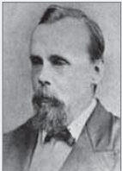
Problema de los cuatro colores
Problema de los cuatro colores Este problema surgió a mediados del siglo XIX cuando Francis Guthrie (1831- 1899), luego de colorear el mapa de Inglaterra con 4 colores, planteó la cuestión de si todos los grafos planos se podrían colorear con solamente 4 colores. El problema permaneció sin ser resuelto por más de cien años hasta que en 1976 Kenneth Appel y Wolfgang Haken demostraron con ayuda de una computadora que efectivamente todo grafo plano tiene un número cromático menor o igual a 4.

Slide 14
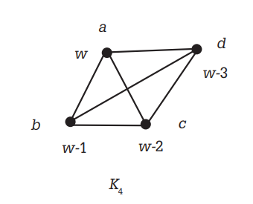
Polinomio cromático
Al número de formas en que se puede colorear el grafo G usando w colores se le llama polinomio cromático de G y se denota como P(G,w). Las propiedades del polinomio cromático son: a) Si el número de colores es menor que el número cromático, no hay forma de colorear el grafo y por tanto el polinomio cromático es cero: Si w < X(G) entonces P(G,w) = 0 b) Si G es un grafo con un solo vértice y sin aristas, entonces el número de formas en que se puede colorear ese vértice con w colores es w: P(G,w) = w,

Slide 15
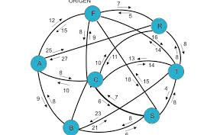
Aplicaciones de los grafos
Actualmente nada funciona de manera individual, por el contrario existe una relación entre los distintos elementos que integran un sistema, trabajo o equipo. Puesto que los grafos permiten modelar todo aquello que está relacionado, es evidente que su aplicación es muy amplia y variada.

Slide 16
Determinación de la ruta más corta mediante grafos ponderados
En un grafo ponderado a las aristas se les asigna un valor al que se le llama ponderación y que podría representar la distancia que hay de un nodo a otro, o bien el costo de transportarse de una ciudad a otra.
El método más utilizado para encontrar la ruta más corta de un nodo cualquiera w a cualquier nodo de la red, es por medio del algoritmo de Dijkstra el cual consta de los siguientes pasos: 1. Seleccionar la ciudad origen a. 2. Usar una matriz que tenga como columnas el número de iteración, una columna para cada nodo (a, b, c, d,...), la columna Actual que se utilizará para indicar el vértice que se seleccione en cada iteración y una columna Seleccionados para registrar los vértices que se van seleccionado en el proceso.

Slide 17

Resumen
El capítulo 7 del libro “Matemáticas para la Computación” se centra en el estudio de los grafos. Aquí hay un resumen de los puntos clave:
Introducción a los grafos: Los grafos son representaciones de las redes, y por medio de ellos se puede expresar en forma visual y sencilla la relación entre elementos de distinto tipo.
Partes de un grafo: Los elementos de un grafo constan de vértices, lados, lados paralelos, lazo y valencia de un vértice.
Tipos de grafos: Se describen varios tipos de grafos, incluyendo el grafo simple, el grafo completo de n vértices (K,), el complemento de un grafo, el grafo bipartito, y el grafo bipartito completo (Kn,m).
Representación matricial de grafos: Se discute el uso de matrices para representar sistemas de ecuaciones, relaciones o grafos.
Caminos y circuitos: Se exploran diferentes maneras de recorrer la información en un grafo, lo cual implica seguir distintas rutas para llegar de un nodo del grafo a otro.
Este capítulo proporciona una introducción sólida a los conceptos fundamentales de la teoría de grafos, que es una parte esencial de las matemáticas para la computación.

